Slide 1
第12课 近代西方民族国家与国际法的发展
二战后，民族解放运动，大批新兴民族国家独立
16-19世纪，西方从专制王权国家发展为民族国家
国家从无到有
《战争与和平法》
《威斯特伐利亚条约》
《联合国宪章》
国际法院
维也纳体系
国联
非战公约
16世纪
1625
1648
1815
1917
1920
1928
1945
1946
奠定
国际法
基础
形成
国际法
原则
扩大国际法的应用
十月革命开辟国际法新阶段
20世纪
国际法发展
立足本国，放眼世界

Slide 2
一、近代西方民族国家的产生
（一）专制王权国家的形成
1.背景
国家权力掌握在国王一个人手里，他的命令就是至高权威
15世纪前后有哪些历史事件促成专制王权国家的形成？
材料一：
城市作为手工业和商业中心，如同四处开放的花朵。“为了维护自身的利益、营造一个有利于城市经济发展的环境，城市市民阶层必须展开反对封建贵族的斗争。这一点与封建王权打击割据势力、加强集权的努力不谋而合，因此，共同的利益把王权与城市的命运系在了一起。” ——李堃
材料二：
1455年至1485年，英国金雀花王朝的两个分支兰开斯特王朝(House of Lancaster)和约克王朝(House of York)之间发生内战，在这场战争中，两大家族同归于尽，大批封建旧贵族在互相残杀中或阵亡或被处决。
材料三：
通过马丁·路德翻译拉丁文《圣经》等方式，作为民族凝聚力重要工具的民族语言得到普及，使得宗教共同体的地位下降，民族共同体的地位上升。 ——杨宁一
（1）经济：欧洲资本主义萌芽和城市的发展，需要强大王权的保护
（2）政治：15世纪前后，西欧国家的封建割据势力遭到削弱，中央集权加强
（3）思想：文艺复兴、宗教改革打击了教会势力，强化各国世俗权力，国家和民族认同观念日益显现

Slide 3
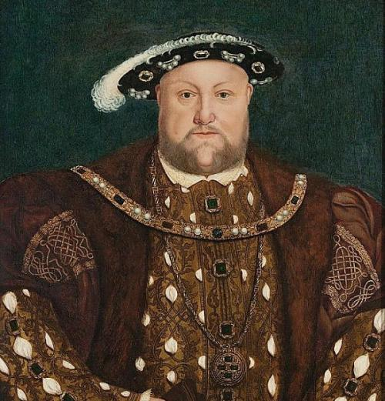
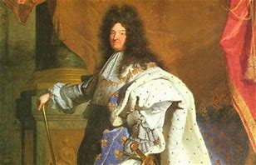
2.过程
（1）代表国家
①英国王权专制统治建立
英王亨利八世因离婚案与罗马教廷闹翻，在议会的支持下，他宣布脱离教皇管辖。1534年,英国颁布《至尊法案》，规定国王是英国教会的首脑，建立民族教会——英国国教。至此，摆脱罗马教廷的控制，王权与教权合一，建立起国王的专制统治。
亨利八世(1491年6月28日-1547年1月28日)
②法国王权达到顶峰
严厉镇压反叛贵族;建造凡尔赛宫，把各地大贵族宣召进宫，侍奉王室。向各省派驻"司法、警察和财政监督官"，把各省军队的调度权控制在中央手里；要求全体臣民一律信奉天主教；推行重商主义。
法王路易十四（1638年9月5日-1715年9月1日)
（2）扩展：欧洲国家纷纷成为专制王权国家。

Slide 4
3.特征
①国王即国家
朕乃君主，故可以为所欲为。 ——（普鲁士）腓特烈·威廉一世
路易十四（1643—1715）宣称“朕即国家”，一人独揽全部国家大权，并且把王权神圣化，给自己冠以“太阳王”的称号。
——齐世荣《世界史》近代卷
腓特烈三世（1439-1493）1439年被选为德意志国王，是德意志最后一个由教皇加冕的皇帝。
1477年，其子马克西米连和与勃艮第公爵大胆查理的女儿玛丽结婚，奥地利由此获取了勃艮第在尼德兰的大片领地，一举成为欧洲强国，哈布斯堡王朝此后通过联姻几乎统一了整个西欧，由此诞生了一句名言：“让其他人去发动战争吧，你只需和奥地利一起，享受婚姻。”
②版图因为国王的婚姻或者继承关系发生改变

Slide 5
顺应时代潮流→拥戴国王
为什么会从拥戴国王到
抛弃国王？
在这种普遍的混乱状态中，王权是进步的因素，这一点是十分清楚的。王权在混乱中代表着秩序，代表着正在形成的民族与分裂成叛乱的各附庸国的状态对抗。
——恩格斯《论封建制度的瓦解和民族国家的产生》
思考：专制王权国家=民族国家？
专制王权国家：
国家权力掌握在国王一个人手里，他的命令就是至高权威
民族国家：指近代以来通过资产阶级革命或民族独立运动建立起来的、以一个或几个民族为国民主体的国家，其成员效忠对象是有共同认同感的“同胞”及其共同形成的体制。
 | 专制王权国家 | 民族国家
认同主体
国民身份
政体
国王（个人）
国家（共同体）
臣民
公民
专制
民主

Slide 6
（二）民族国家的产生：16-19世纪，专制王权国家到民族国家
1.背景
新兴资产阶级与王权结盟，寻求统一
专制横行
阻碍发展
专制王权国家
分裂
割据
民族国家
国家主权与民族一体性
拥戴国王
抛弃国王
推动革命
国王是说“抛弃”就可以“抛弃”吗？有什么原因推动民族国家产生？
（1）经济：
（2）政治：
欧洲资本主义进一步发展
①西欧各国王权都有不同程度的加强推动民族国家产生
②资产阶级开始兴起，反对教会和贵族的特权，要求分享政治权利

Slide 7
（二）民族国家的产生：16-19世纪，专制王权国家到民族国家
1.背景
还有什么原因推动民族国家产生？
材料一：
13世纪，以伦敦方言为基础的英语成为英国官方语言，并为英国人广泛使用。14世纪英国宗教改革先驱威克里夫把《圣经》翻译成英语，主张用本民族语言作礼拜，抵消拉丁语的影响。 ——徐志强《近代早期英国民族国家意识的产生与发展》
材料二：
专制之下无祖国。 ——拉·布吕耶尔
启蒙思想家们把民族主义和民主主义结合在一起，提出了系统的民族主义思想，批判君主专制毫不考虑民族和国家的利益，剥夺了民众的自由和平等，否认君主是民族和国家的象征……指出只有当臣民成为公民，民族共同体才会存在，祖国才会存在。
——杨宁一《世界历史视野中的民族主义》
材料三：
“为国捐躯是一种奉献和牺牲，如果国家受到灭亡或被占领的威胁，那么为之而死也是心甘情愿的”。“每一种灾难都有可能降临于我和我的家庭，但只求上帝能够拯救法兰西”。
——陈文海《法国史》
（3）语言：对民族语言的重视强化了民族认同，促进民族国家的形成。
①英语：13世纪；②法语：16世纪
（4）思想：
①文艺复兴、宗教改革、启蒙运动传播民主观念，解放了人们的思想
②民族意识的觉醒：
法国大革命及拿破仑战争传播自由平等思想，促进了欧洲各国民族意识的觉醒。

Slide 8
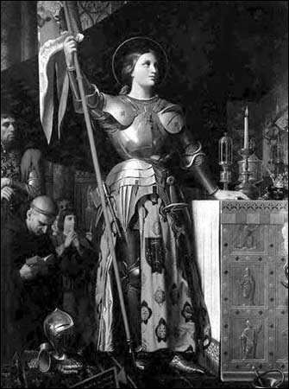
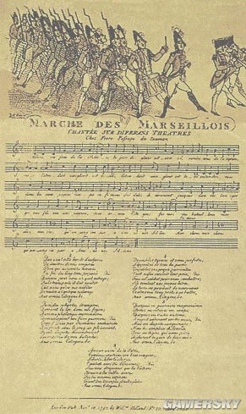
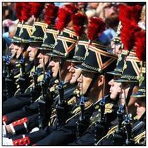

2.表现：
①个人对国家的忠诚越来越超过对国王和宗教的忠诚；
（由对个人的认同变成对国家共同体的认同）
②各国纷纷鼓励和组织对爱国人士的崇拜；
③出现了国旗、国歌和各种国家节日。
1789年法国资产阶级革命(法国大革命)时期，巴黎国民自卫队就以蓝、白、红三色旗为队旗。
1795年7月14日法国督政府宣布定此曲为国歌。1879年、1946年以及1958年通过的三部共和国宪法皆定马赛曲为共和国国歌。
1880年7月14日定为法国的国庆节，直至今日。以纪念在1789年7月14日，巴黎群众攻克了象征封建统治的巴士底狱，从而揭开法国大革命序幕。在法国，每年国庆节的阅兵式是庆典活动的重头戏。
法国的民族英雄：圣女贞德

Slide 9
3.特征
（1）民族国家有的由单一民族组成，更多的则是包括了多个民族。
（2）民族国家主权独立，人民有共同的价值、历史、文化、语言或体制。
4.影响
①思想：国家在人民的意识中越来越重要；
②政治：冲击了中世纪神权一统的局面，为资本主义的发展和资产阶级力量的壮大了创造了条件，欧洲各专制王权国家逐渐变为具有独立主权的民族国家。
③经济：促进资本主义经济的发展
④国际关系：民族国家成了欧洲政治的基础，启动了现代世界和现代国际关系形成的进程

Slide 10
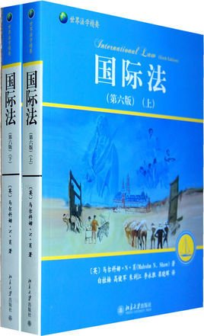
二、国际法的形成与发展
国际法：“即国际社会之法，或者是在国家之间的相互交往关系中所接受的具有法律约束力的习惯和条约规则。简单说来，是有关国家之间的法律，是调节两个以上国家之间相互关系、有一定均束力的法律系统。——牛津法律大辞典
思考：从概念来看，国际法具有哪些特征？
适用主体是国家。
它是各国通过协议共同制定的。
具有一定约束力。

Slide 11
二、国际法的形成与发展
（一）国际法的形成
材料一：
自大航海时代起，由于航海技术的发展和人类科技的不断进步，各国之间的交往日渐频繁。随着这种国与国之间的距离“越来越近”，无论是政府间的往来还是民间的跨境贸易往来，以及对跨境流动的自然人的管理，都开始成为各国重点关注的领域。 ——谢浩然《再论国际法的起源和发展》
材料二：
1530年以后，欧洲进人所谓“宗教战争”时代。这种以军政革命为诱因而爆发的战争成为早期近代欧洲国际政治的核心，各国新兴君主为广开财源以宗教信仰为借口对土地和黄金等财富展开激烈争夺。面对和平的丧失，法律思想家们对战争根源及其正义性展开讨论，他们企图创造一整套规范指导新兴君主国之间关系。 ——陶永新《从万民法到国际法》
1.基础
（1）原因：
①地理大发现使得各国的联系与交往增加
②古罗马自然法精神的历史渊源
③随着国家主权意识的加强，各国都强调国家利益至上，国家间利益纷争加剧；
④人们希望通过一定的法律制度来处理国家之间的关系，减少武力冲突；

Slide 12
（2）标志：荷兰人格劳秀斯1625年出版《战争与和平法》
学思之窗：提炼这段话的核心思想？
根据一般规则:本人是处理自己事务的最佳裁断者，因而拥有发动战争之权力的人，乃是唯一拥有缔结和约之权力的人。由此推导，公战能够由各方主权者单独发动，在王权政制下的这种权力理所当然属于君主。——[荷]格劳秀斯 《战争与和平法》（1625年）
君主应该制定条约并接受条约的约束，确定了国际法的主体是主权国家。
奠定了国际法基础

Slide 13
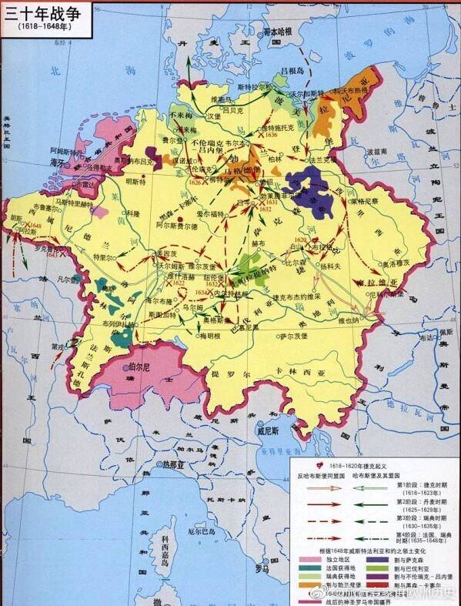

2.形成
（1）原因：“三十年战争”1618-1648年
德意志
新教诸侯和瑞典、丹麦、法国
神圣罗马帝国皇帝、德意志天主教诸侯和西班牙
欧洲近代史上第一次大规模国际战争。

Slide 14
（2）标志：1648年交战各方签订《威斯特伐利亚和约》
三十年战争（1618—1648）
所有罗马帝国的选侯、邦君和各邦,应根据本协议确定和确认享有他们自古以来的权利、特权、自由、优患、自由行使领土权,不论是宗教的,还是政治的或是礼遇性的权利,因而他们永远不能,也不应受到任何人以任何借口进行的骚扰。……参加协议的所有各方应有义务保卫和保护本和约的每项条款不受任何人的侵犯,不论其信奉何宗教…
内容：
①确立了国际关系中的国家领土、主权与独立等原则；
②开创了用国际会议和通过谈判达成协议的形式解决国际争端、结束国际战争的先例；
③确认了缔约国必须遵守条约、各缔约国可以对违约国家集体制裁的国际法基本原则。
《威斯特伐利亚和约》
领土划分
宗教问题
德意志国家体制
威斯特伐利亚体系
第一个具有现代意义的国际关系体系，但这个体系不具有全球性；国际法初步形成。

Slide 15

（二）国际法的扩大：外交制度的建立和发展
1.外交制度的建立
①表现：17世纪时，欧洲国家的君主们派常驻外交使节和外交使团，近代外交制度逐渐建立起来。
②影响：外交制度建立和国际法形成为国际关系确立规则，为和平解决国与国之间的争端、减少战争行为开辟新途径。
17世纪
2.外交 制度的的发展：国际关系体系，即维也纳体系
评价：
①作用
A.范围扩大到美洲、亚洲等其他许多地方；
B.各国之间还签订了许多国际公约，制定了一系列战争法规，试图和平解决国际争端
②局限
1815
建立维也纳体系
内容：欧洲各国在维也纳会议及此后签订了一系列条约建立的国际关系体系。
特征：大国协调、欧洲均势

Slide 16
分析19世纪欧洲法学家对近代“文明”标准界定的基本特点及其所带来的影响？
19世纪末,欧洲国际法学家……将世界上的国家被划分为“文明” 、“野蛮” 和“蒙昧” 等不同类别,不同类别的国家获得不同的国际承认，具有不同的法律人格和法律地位，在国际法上享有不同的权利和义务。“野蛮” 和“半野蛮”（“半文明”）国家被排除在国际法适用范围和西方国家主导的“国际社会”之外,从而建构出一种国际法意义上的等级性世界秩序。
——刘文明：《19世纪末欧洲国际法中的“文明”标准》
②局限：西方各国在国际法应用中实行双重标准，为了谋取利益经常违反国际法，导致国际冲突不断，最终引发了第一次世界大战。

Slide 17

（三）国际法的发展：20世纪以来
1.一战后
（1）背景 （2）表现
评价：被英、法控制，缺乏普遍性和权威性。
“全体一致”原则，难以履行制止战争、维护世界和平的国际责任。
①苏俄：
不兼并不赔偿的原则，宣布侵略战争为反人类罪
②凡尔赛—华盛顿体系
国际联盟
③《非战公约》
A.国家：英、法等国。
B.内容：宣布缔约国各国在它们的相互关系中废弃以战争作为实行国家政策的工具，和平解决国际争端。
C.结果：未真正得到实施
战后发展
新的阶段
一战破坏

Slide 18

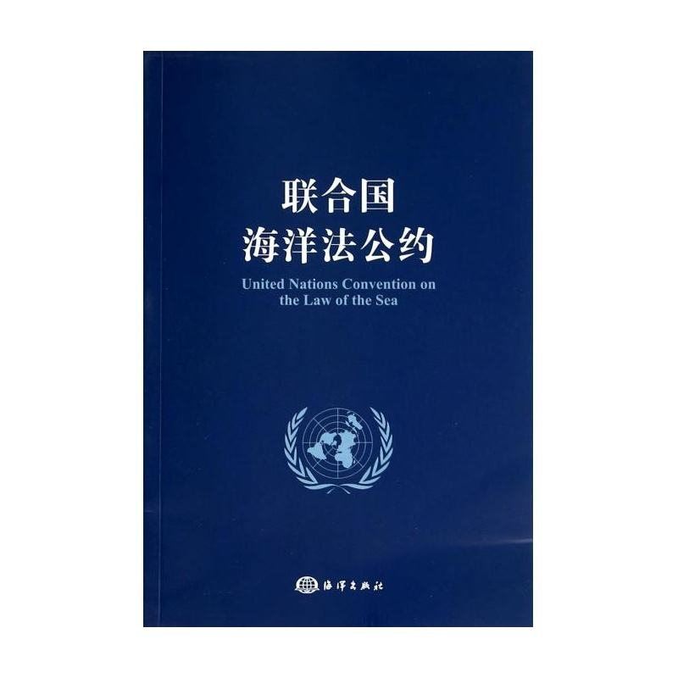

（三）国际法的发展：20世纪以来
2.二战后
宪章确定了和平解决国际争端和制裁侵略的机制；
赋予安理会制裁的权力；
确定了“大国一致”原则
（1）背景 （2）表现
①《联合国宪章》
②1946国际法院
③各类国际组织
国际法领域扩大
世界卫生组织会标，1946年签署《世界卫生组织组织法》
战后发展
二战破坏

Slide 19
（四）评价国际法
1.积极：对世界和平与发展做出积极贡献
二战后，民族解放运动，大批新兴民族国家独立
《战争与和平法》
《威斯特伐利亚条约》
《联合国宪章》
国际法院
维也纳体系
国联
非战公约
16世纪
1625
1648
1815
1917
1920
1928
1945
1946
奠定
国际法
基础
形成
国际法
原则
扩大国际法的应用
十月革命开辟国际法新阶段
20世纪
国际法发展
国际法的形成与发展

Slide 20

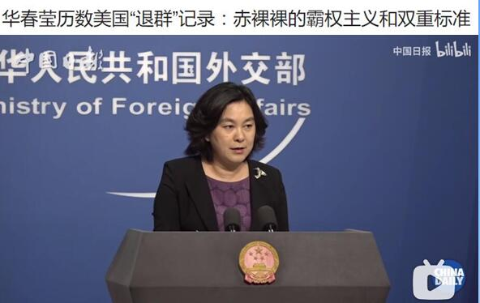
（四）评价国际法
2.消极
2020年4月14日，白宫记者会上特朗普宣布美国将暂停资助世界卫生组织，7月6日美国通知联合国秘书长退出世界卫生组织。
2020年11月4日，美国正式退出《巴黎协定》。
一些大国为了一己之私，不惜退出国际条约，甚至不经联合国授权就进行制裁或发动战争，严重威胁着世界和平。

Slide 21
课堂小结
背景
专制王权国家形成
拥戴国王
过程：英、法
近代西方民族国家的产生
特点
背景
民族国家建立
抛弃国王
表现
特征
影响
近代西方民族国家与国际法的发展
基础：1625《战争与和平法》
形成：1648《威斯特伐利亚和约》
国际法的形成
国际法的
形成与发展
国际法的扩大：外交制度的建立和发展
一战后
国际法的发展
二战后

Slide 22
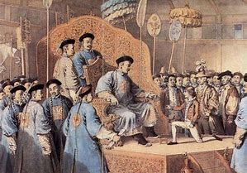
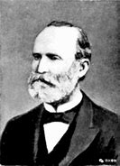
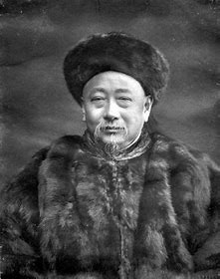
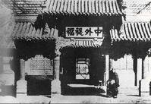
近代中国与国际法的“交往”
P69
1864年，美国人丁韪良将《国际法原理》一书翻译成中文，名为《万国公法》
1793年马嘎尔尼使华事件
坚守天下观而无世界观
近代外交的尝试，正是中国蹒跚走向世界、融入世界的写照，反映了近代中国社会转型的艰难曲折。
丁韪良
1876年，郭嵩焘率随员出使英国，在伦敦设立使馆，成为中国首位驻外使节。
1861年，清政府设总理各国事务衙门，在外交上逐步与国际接轨。
郭嵩焘

